Slide 1
بررسی فعالیت آنزیم خارج سلولی آمیلاز در محیط کشت باکتری مولد رنگ جداسازی شده از خاک دشت همدان
گروه مهندسی ژنتیک و تولیدات گیاهی، دانشکده کشاورزی، دانشگاه بوعلی‌سینا، همدان
فاطمه پیرحیاتی*، دانشجوی کارشناسی ارشد بیوتکنولوژی کشاورزی، دانشگاه بوعلی سینا همدان
سنبل ناظری، دانشیار گروه مهندسی ژنتیک و تولیدات گیاهی، دانشگاه بوعلی سینا همدان
Snblnazeri@yahoo.com

Slide 2
چکیده
میکروارگانیسم ها قادر به تولید مولکول های پیچیده به عنوان بخشی از فعالیت های متابولیک هستند. این مولکول ها شامل ترکیباتی از قبیل رنگدانه ها، آنزیم ها و پروتئین ها می باشند. امروزه استفاده از رنگدانه های مصنوعی با چالش هایی از قبیل وابستگی به منابع نفتی غیر قابل احیا، سمیت محیطی، مسائل بهداشتی و عدم بازیافت رو به رو هستند لذا مصرف کنندگان مواد غذایی و بیماران به دنبال افزودن مواد طبیعی و یا داروهای سنتی در غذاها به جای انواع مصنوعی آن می باشند. میکروارگانیسم های مولد پیگمان با سنتز رنگدانه به عنوان یک متابولیت ثانویه، امکان جایگزینی رنگدانه های زیستی به جای انواع مصنوعی آن ها را فراهم ساخته اند. آنزیم ها کاربرد بسیاری در صنایع غذایی، شوینده ها، کاغذ سازی، نساجی و حذف آلاینده های شیمیایی و نفتی دارند. آمیلازها از مهم ترین آنزیم ها در بیوتکنولوژی محسوب شده و امروزه بطور گسترده ای در صنعت استفاده میشوند.
در این پژوهش باکتری مولد رنگدانه از خاک نمونه برداری شده از دشت همدان جداسازی شد. رقت تهیه شده از نمونه خاک به محیط کشت مناسب منتقل شد. باکتری های مولد رنگ جدا و خالص شدند. رنگ آمیزی برای شناسایی مقدماتی انجام شد. بررسی تولید آنزیم خارج سلولی آمیلاز در محیط کشت حاوی سوبسترای این آنزیم انجام گرفت.
نتایج نشان داد که جدایه به دست آمده قادر به تولید رنگ زرد در محیط بود. شناسایی اولیه نشان داد که باکتری باسیل گرم منفی بود. باکتری توانایی تولید آنزیم آمیلاز را داشت.
کلمات کلیدی: بیوتکنولوژی، پیگمان های زیستی، میکروارگانیسم ها، خاک

Slide 3
مقدمه
امروزه به دلیل نگرانی های مصرف کنندگان در مورد ترکیبات شیمیایی، تمایل روز افزونی به استفاده از مواد غذایی طبیعی در صنایع غذایی وجود دارد. از آنجا که رنگ های شیمیایی اثرات نامطلوبی بر سلامت دارند. متخصصین مواد غذایی مانند گذشته های دور به دنبال استفاده علمی تر از رنگ های طبیعی هستند [1]. پیگمان های طبیعی رنگدانه هایی هستند که از موجودات مختلف مانند میکروارگانیسم ها، گیاهان و جانوران استخراج می شوند [2].از میکروارگانیسم های مولد رنگدانه می توان به باکتری ها، قارچ ها، گلسنگ ها، مخمرها و جلبک ها اشاره نمود [1]. باکتری های مولد پیگمان از جمله مهم ترین باکتری هایی هستند که قادر به سنتز رنگدانه های زیستی می باشند [2]. کاربرد برخی از رنگدانه های طبیعی مشتق شده از میکروارگانیسم ها به عنوان رنگ خوراکی و مکمل های تغذیه ای، نشان دهنده حضور و اهمیت جایگاه آن ها در بازار است [6]. لذا با توجه به فراوانی میکروارگانیسم ها، ارزش تجاری رنگدانه ها، فرآیندهای زیستی مقرون به صرفه و تقاضا برای توسعه ی آن ها در صنایع مختلف، استفاده از این رنگدانه ها روز به روز در حال افزایش است [8].
آنزیم ها از جمله ترکیباتی هستند که توسط برخی میکروارگانیسم ها به عنوان متابولیت میکروبی تولید شده و دارای کاربرد و اهمیت گسترده ای در صنعت و بیوتکنولوژی می باشند [4]. آمیلازها گروهی از این آنزیم ها می باشند که 30-25 درصد از بازار جهانی آنزیم های مهم تجاری را به خود اختصاص داده [5] و جایگزین هیدرولیز شیمیایی نشاسته در قرآورده های صنعتی شده و در صنایعی از قبیل تجزیه نشاسته، تهیه منسوجات، غذا و تخمیری کاربرد دارند [3].

Slide 4
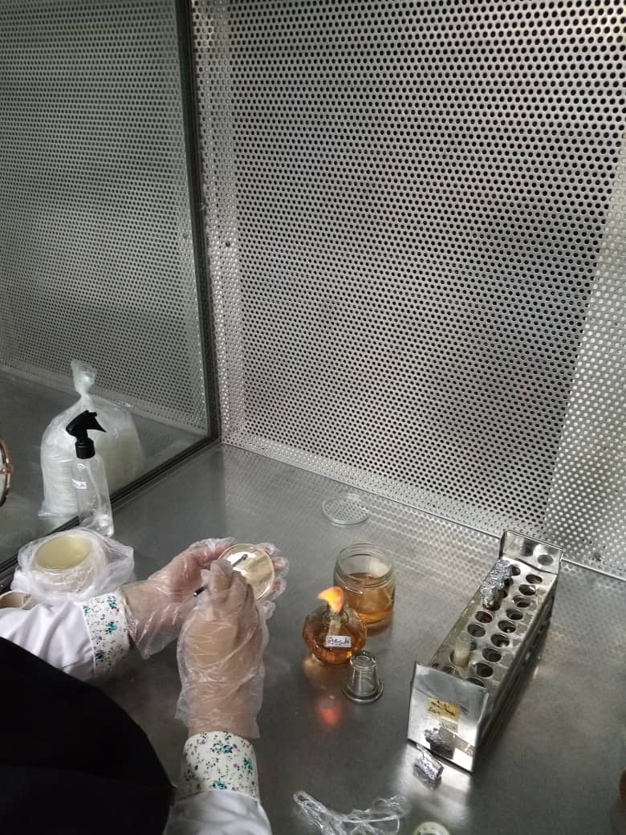
روش‌ انجام تحقیق
1- جداسازی و خالص سازی باکتری:
نمونه برداری از خاک دشت همدان انجام شده و نمونه ها در پاکت های کاغذی تمیز به آزمایشگاه بیوتکنولوژی کشاورزی دانشگاه بوعلی سینا همدان منتقل شدند. پس از آماده سازی رقت ⁶⁻10 از نمونه خاکی، از محلول فوق بر روی محیط کشت نونرینت آگار انتقال داده شد (شکل 1). پلیت کشت به مدت یک هفته در انکوباتور با دمای 28 درجه سانتی گراد نگهداری شد. با رشد کلنی های مولد رنگ جهت خالص سازی آن ها این روند با سه مرحله تکرار انجام و سپس کشت چمنی از نمونه خالص سازی شده در محیط کشت نوترین آگار تهیه گردید.
شکل 1: کشت باکتری از نمونه خاک رقیق شده در پلیت کشت

Slide 5
روش‌ انجام تحقیق
2- شناسایی مقدماتی:
جهت شناسایی مقدماتی جدایه خالص سازی شده ابتدا با استفاده از محلول KOH ، واکنش گرم جدایه تعیین گردید. رنگ آمیزی با استفاده از محلول سافرانین صورت گرفت و شکل جدایه توسط میکروسکوپ نوری بررسی شد.
ویژگی های ماکروسکوپی جدایه مورد نظر از لحاظ رنگ، شکل، حاشیه، بافت، اندازه، برآمدگی یا عدم برآمدگی، خاصیت عبور نور (مات یا براق بودن) کلنی ها نیز مورد بررسی قرار گرفت.

Slide 6
روش‌ انجام تحقیق
3- بررسی حضور آنزیم خارج سلولی آمیلاز:
جهت بررسی فعالیت آنزیم آمیلاز محیط کشت یک درصد نشاسته تهیه شد. در این محیط کشت نشاسته به عنوان سوبسترا استفاده شد. پس از کشت باکتری در محیط کشت تهیه شده انکوباسیون کشت با دمای 28 در جه سانتی گراد به مدت 24 ساعت انجام گرفت. از لوگول به عنوان معرف استفاده شد. آزمایش مذکور با سه تکرار انجام گرفت [4].

Slide 7
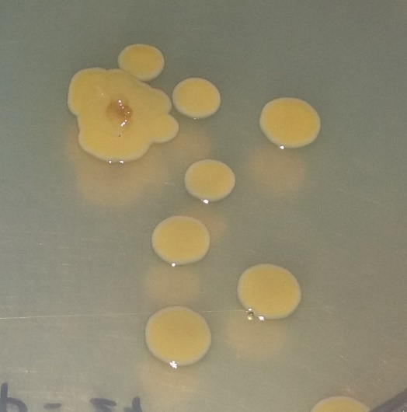
نتایج
از کشت نمونه رقیق سازی شده خاک مذکور یک جدایه مولد رنگ زرد جداسازی و خالص سازی شد. با انجام شناسایی مقدماتی مشخص گردید جدایه مذکور یک باسیلوس گرم منفی می باشد که ویژگی های ماکروسکوپی آن عبارتند از : کلنی کرم رنگ، دایره ای با حاشیه کامل و بافت نرم بود که در قسمت وسط دارای برامدگی بود. کلنی غیرشفاف و دارای سطحی براق بود (شکل 2).
شکل 2: تصویر کلنی جدایه

Slide 8
نتایج
براساس بررسی های انجام شده با معرف لوگول در محیط کشت حاوی نشاسته، ظهور هاله شفاف اطراف کلنی نشان داد که باکتری قادر به تولید آنزیم خارج سلولی آمیلاز در محیط بود (شکل 3).
شکل 3: هاله روشن اطراف کلنی کشت شده در محیط یک درصد نشاسته تیمار شده با محلول لوگول

Slide 9
فرضیه‌ها
1- برخی باکتری های موجود در خاک می توانند رنگدانه تولید کنند.
2- برخی باکتری های مولد رنگدانه می توانند آنزیم خارج سلولی آمیلاز تولید کنند.

Slide 10
بحث و نتیجه‌گیری
ا مطالعه بر سایر پژوهش های مشابه انجام شده مشخص شد که با توجه به مضرات و سموم تولید شده توسط رنگدانه های مصنوعی، تمایل به کاربرد رنگدانه های طبیعی در سال های اخیر افزایش یافته است [7]. تولید رنگدانه توسط میکروارگانیسم ها به علت رشد سریع، بازدهی بالاتر، سهولت در استخراج، عدم وابستگی به شرایط جوی و گستردگی و تنوع رنگ بیشتر نسبت به سایر منابع زیستی دارای مزایای بیشتری است [6].
در پژوهش انجام شده، جدایه به دست آمده مولد رنگدانه زرد در محیط بود. برخی مطالعات صورت گرفته بر باکتری های مولد رنگ نشان داده است که برخی از این باکتری برای استفاده از ترکیبات نشاسته در محیط اطراف خود قادر به تولید آنزیم خارج سلولی نشاسته هستند [8]. در مطالعه حاضر تولید آنزیم آمیلاز توسط باکتری به اثبات رسید.

Slide 11
تقدیر و تشکر
تقدیر و تشکر شایسته از استاد راهنمای فرهیخته و فرزانه سرکار خانم دکتر سنبل ناظری که همواره دلسوزانه و بی دریغ با انتقال معلومات و تجربیات ارزشمند خود در کنار برقراری رابطه صمیمانه و دوستانه با دانشجویان و ایجاد فضایی دلنشین برای کسب علم و دانش و درک شرایط دانشجویان، اینجانب را در تمامی مراحل و تهیه این پوستر یاری نمودند.

Slide 12
منابع
1. Chen, M., and Johns, M. 1993.Effect of the pH and nitrogen source on pigment production by Monascuspurpureus. Enzyme Microb Technol. 16: 584–590.
2. Dufossé L. Microbial Production of Food Grade Pigments. Food Technol. Biotechnol 2006;44:313-21.
3. El- Tayeb O, Mohammad F, Hashem A, Aboulwafa M (2007). Optimization of the industrial production of bacterial alpha amylase in Egypt. IV. Fermentor production and characterization of the enzyme of two strains of Bacillus subtilis and Bacillus amyloliqueifaciens. African Journal of Biotechnology 7: 4521-4536.
4. Oliveira AN, Oliveira LA, Andrade JS, Junior AF. Rhizobia amylase production using various starchy substances as carbon substrates. Brazil J Microbiol. 2007; 38(2): 208-216.

Slide 13
منابع
5. Oudjeriouat N, Moraiau Y, Santimone M, Svenssen B, Marchis-Mouren G. Desseaux V. On the mechanism of amylase: A carbon and cyclodextrin inhibition of barley amylase isoenzymes. Eur Biochem FEBS. 2003; 270: 3871-3879.
6. Sharma D. Understanding Biocolour-A Review. International journal of scientific & technology research 2014;3: 2277-86.
7. Singh, H. B. and Barati, K. A. 2015. Hand book of natural Days and Pigments. 34pp.
8. Venil C, Erumalsamy L. An insightful overview on microbial pigment, prodigiosin. Electronic J Biol. 2009; 5(3): 49-61.

